Slide 1
Сегрис ИИТ Приложение для музейного терминала
Выполнил:
Поздеев Дмитрий

Slide 2
Исследование предметной области
Музей - учреждение, занимающееся собиранием, изучением, хранением и экспонированием предметов.
В музеях киоски используют для ознакомления посетителя с историей предмета и помочь в составлении индивидуального маршрута по музею.

Slide 3
Проектирование разработки
Средства разработки
Программная реализация
Функциональные возможности
Структура проекта

Slide 4
Список источников
Справочник JavaScript: [Электронный ресурс] URL: https://learn.javascript.ru.
Справочник JavaScript: [Электронный ресурс] URL: https://developer.mozilla.org/ru/docs/Web/JavaScript.
Справочник HTML: [Электронный ресурс] URL:http://htmlbook.ru/html.
Информационный сайт: [Электронный ресурс] URL: https://anrotech.ru/blog/informatsionnyj-terminal-v-muzee/

Slide 5
Заключение
сформулирована задача;
изучена предметная область;
обоснован выбор средств реализации;
разработан программный продукт;
создана презентация.

Slide 6
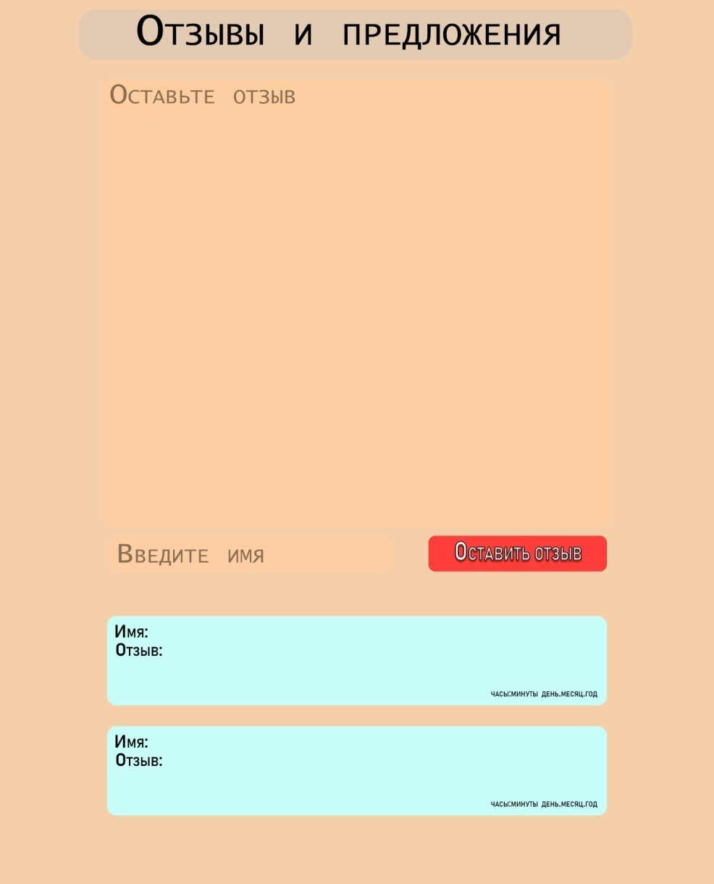
Макет разработки

Slide 7
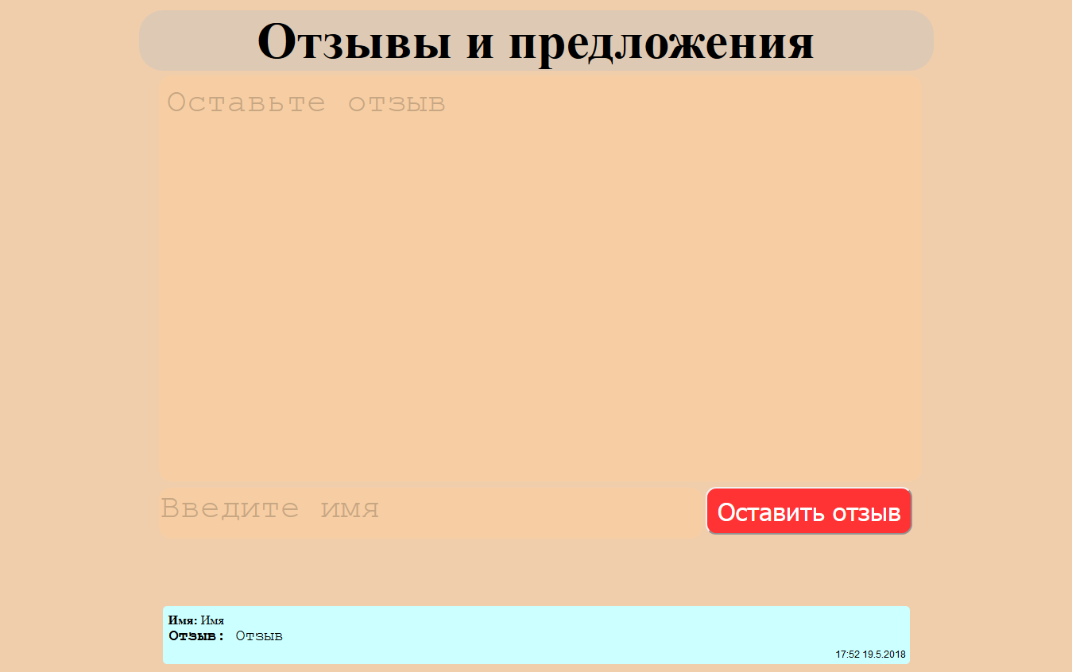

Реализованная разработка

Slide 8
Спасибо за внимание

